Slide 1
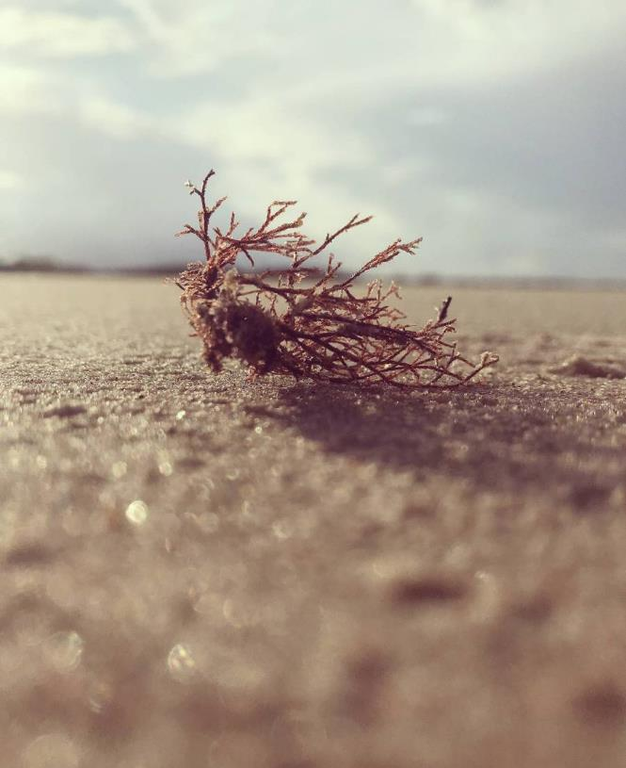

Slide 5

.

Slide 6
​​

Slide 7
Nossa Equipe

Slide 11
​

